Slide 1


ĐI TÌM AI LÀ NGƯỜI
NHỚ NHẤT

Slide 2
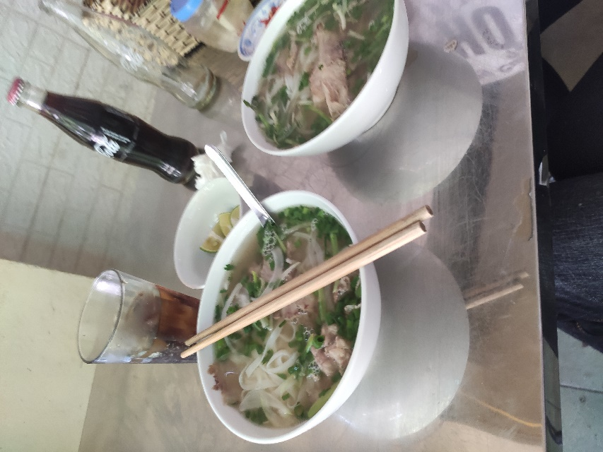
PRE
NEXT
Hôm nào đây?(Câu này anh demo rồi)
Lần đầu ra ngoài đi chơi
Lần đầu tranh thủ ở lại
1 hôm ra ngoài nào đó
Hôm đi ăn để đi sang chỗ bà

Slide 3
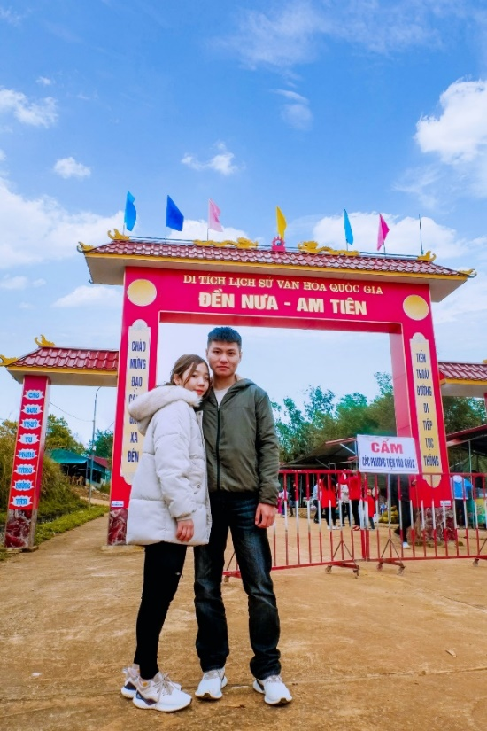
PRE
NEXT
Tết năm nào?
Tết thứ 2 yêu nhau
Tết đầu tiên yêu nhau
Tết thứ 4
Không nhớ nữa

Slide 4
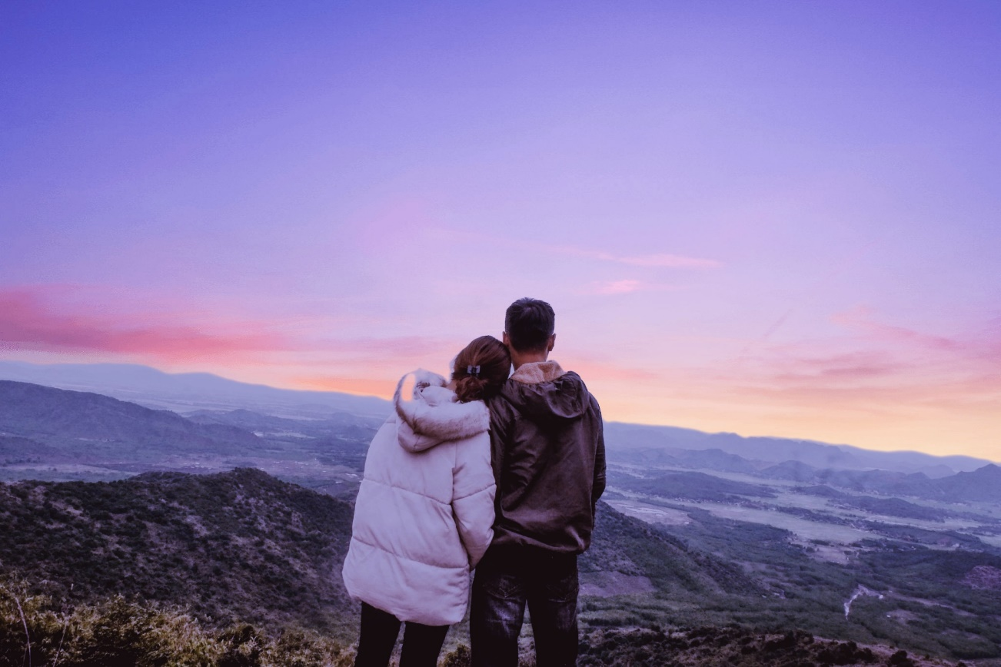
PRE
NEXT
Thời gian?
1/2020
2/2021
2/2020
1/2021

Slide 5
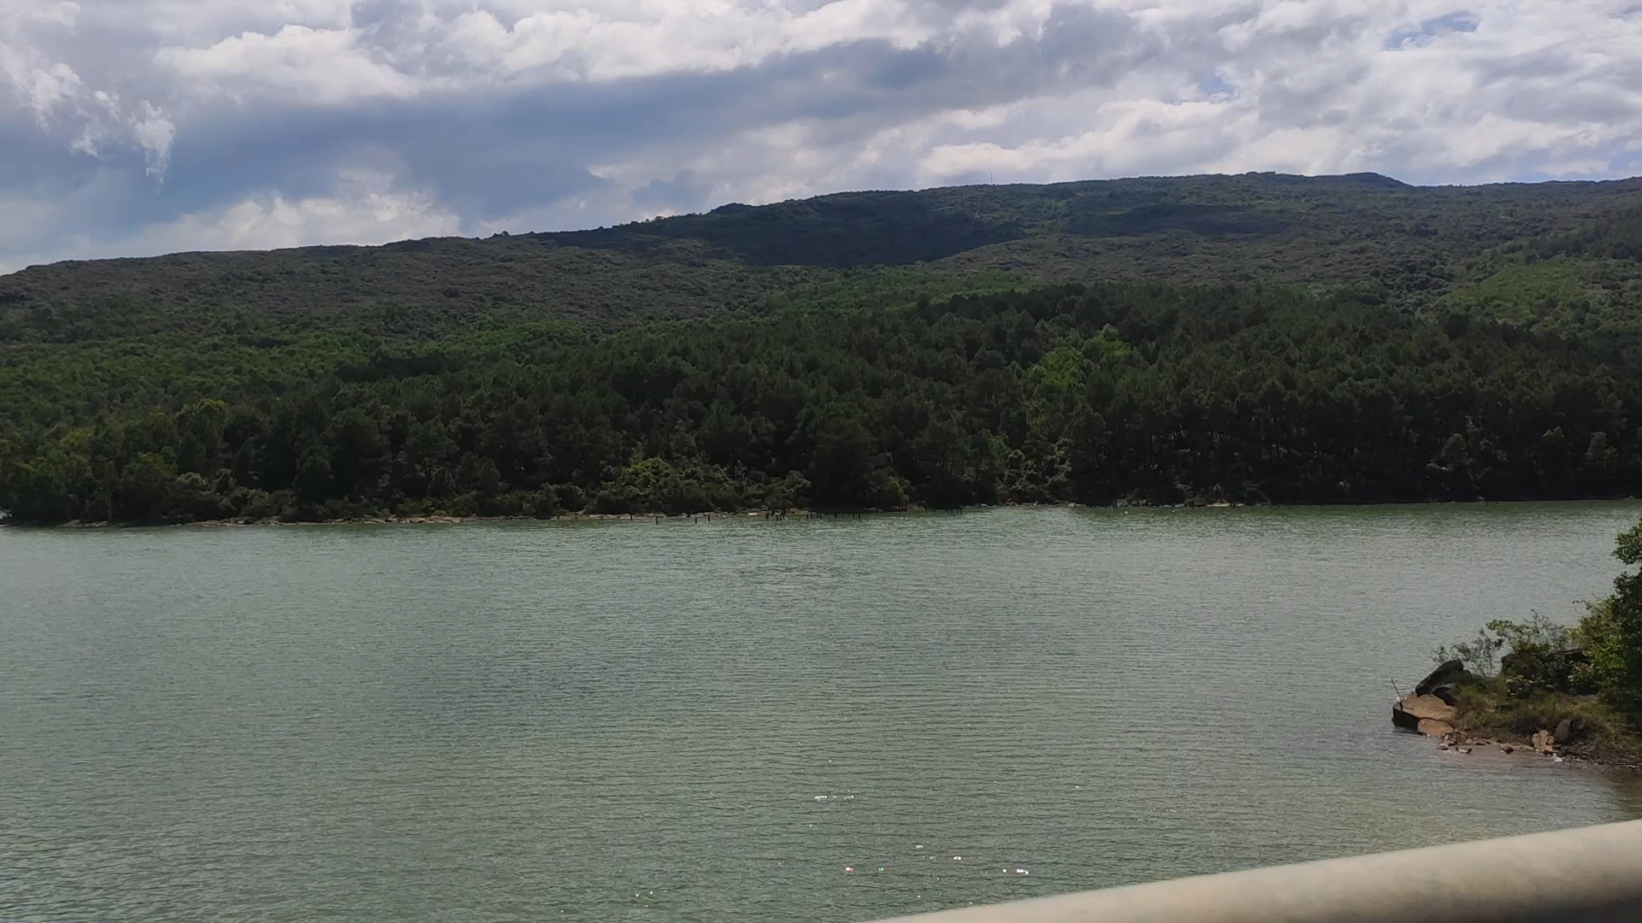
PRE
NEXT
Thời gian của video này
7/2021
8/2022
8/2021
7/2022

Slide 6
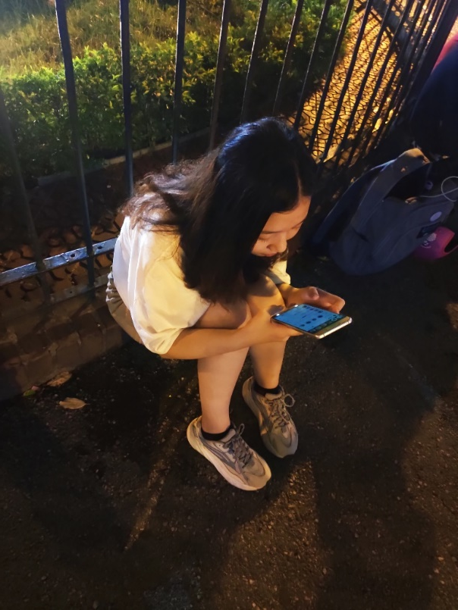
PRE
NEXT
Chụp ảnh này hôm nào?
Tranh thủ ở lại lần 1
Tranh thủ ở lại lần 2
Hè năm nhất
Hè năm 2

Slide 7
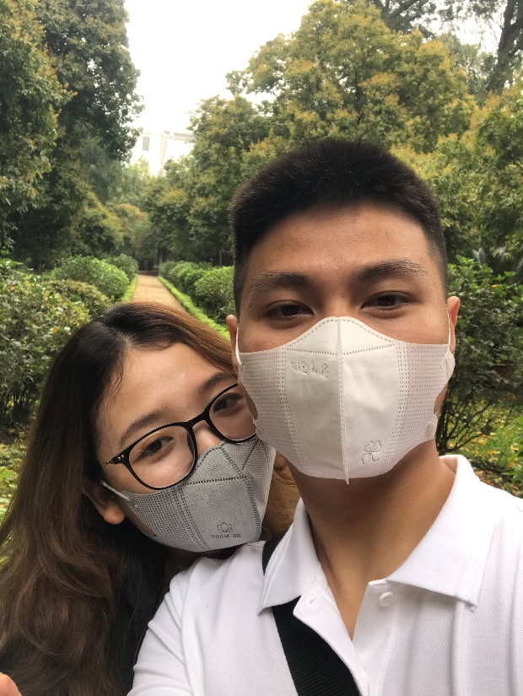
PRE
NEXT
Ngày nào đây?
18/3/23
11/3/23
17/3/23
12/3/23

Slide 8
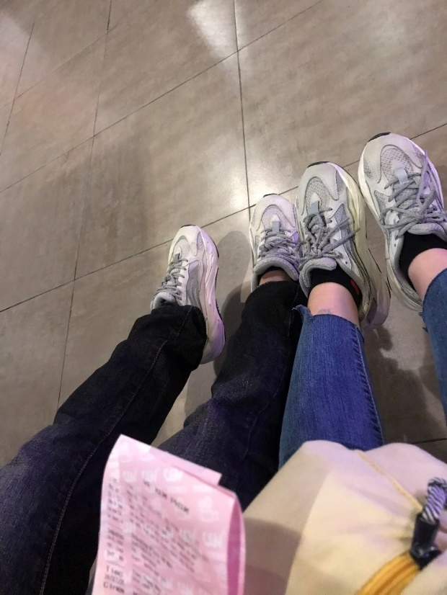
PRE
NEXT
Chụp ảnh này ở đâu?
BHD
Beta thanh hóa
Beta Mỹ đình
CGV IPH

Slide 9
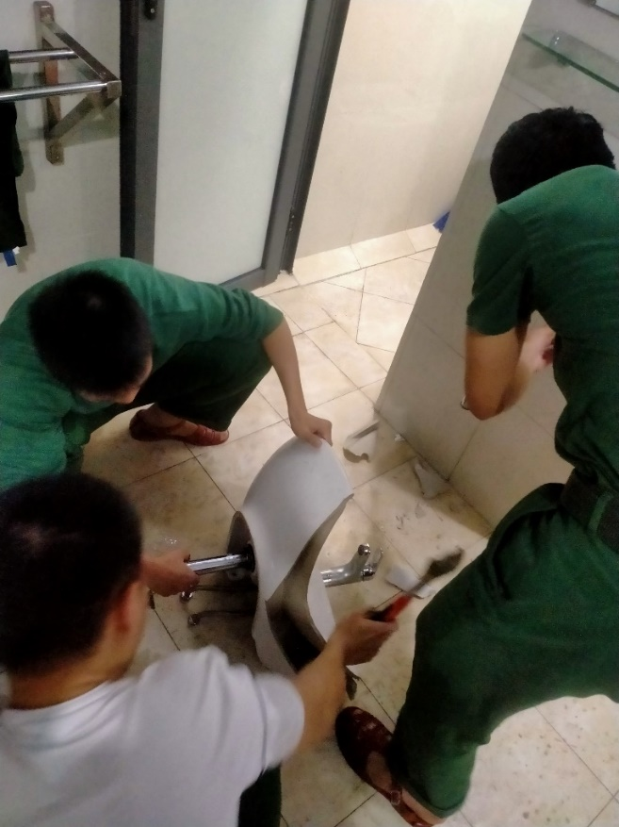
PRE
NEXT
Anh đâu?
Áo xanh đang đứng
Áo xanh đang ngồi
Áo trắng
Cầm đt chụp ảnh

Slide 10
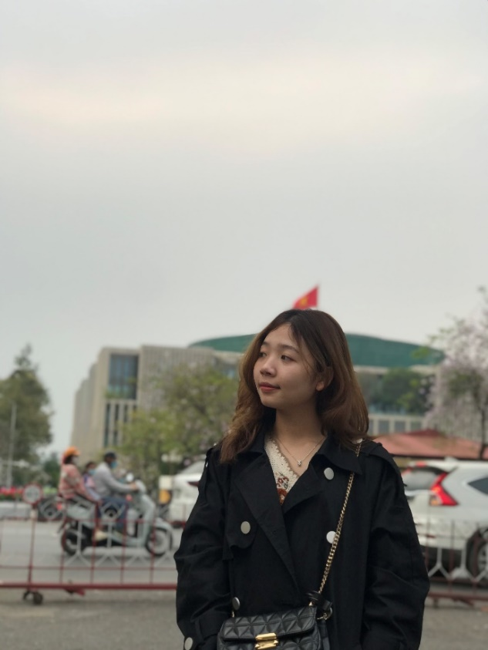
PRE
NEXT
Ảnh này chụp hôm nào?
4/3/23
5/3/23
6/3/23
3/3/23

Slide 11
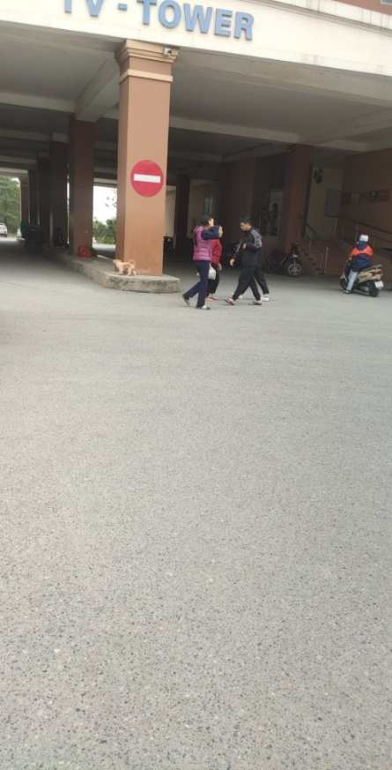
PRE
NEXT
Anh chụp ảnh này lúc nào?
10/22
3/23
2/23
9/22

Slide 12
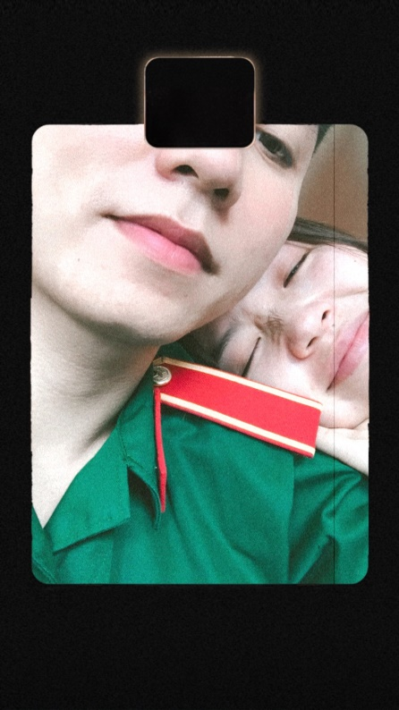
PRE
NEXT
Ảnh này đăng chưa?
Đăng rồi
Chưa đăng
Hình như là rồi
Không nhớ

Slide 13
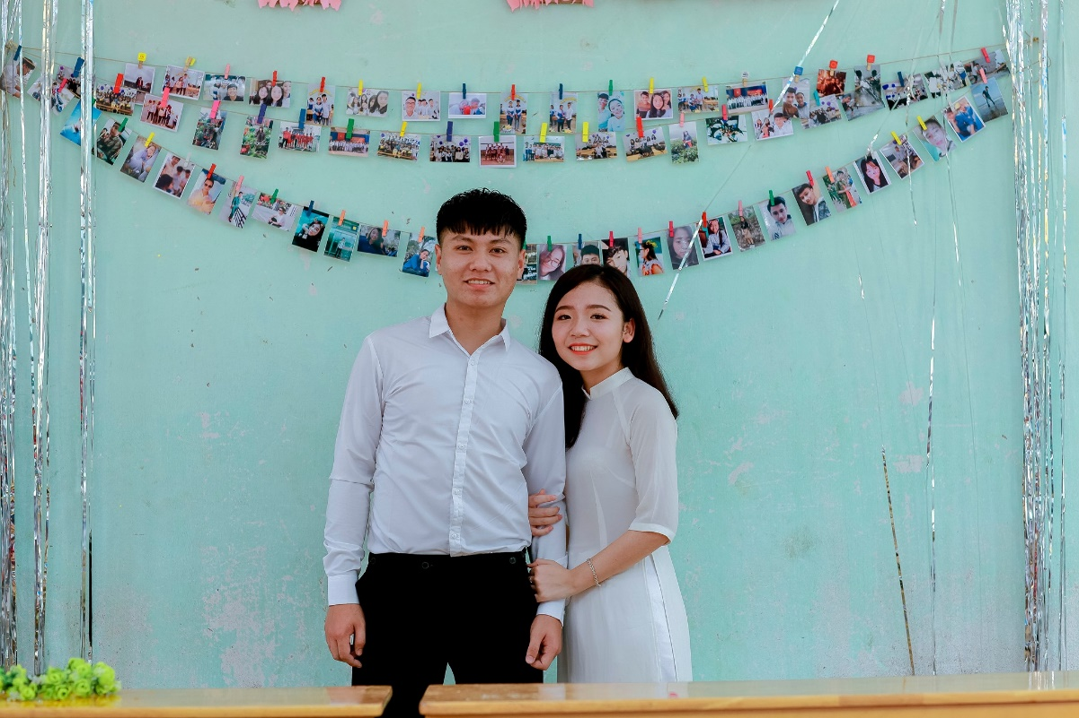
PRE
NEXT
Chụp ảnh này hôm nào
21/4
22/4
20/4
19/4

Slide 14
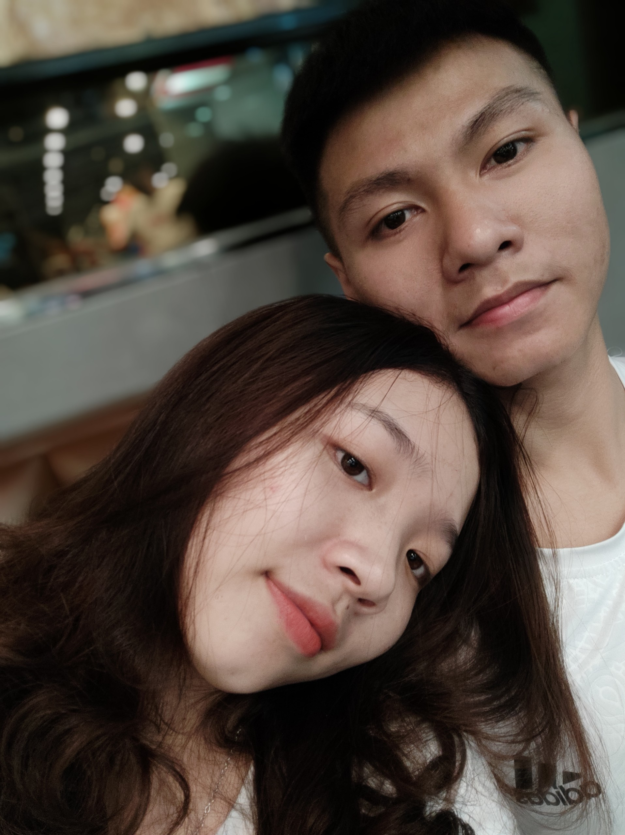
PRE
NEXT
Ảnh này chụp ở đâu?
Aeon Mall Hà Đông
Time City
Royal City
Không phải 3 cái kia

Slide 15
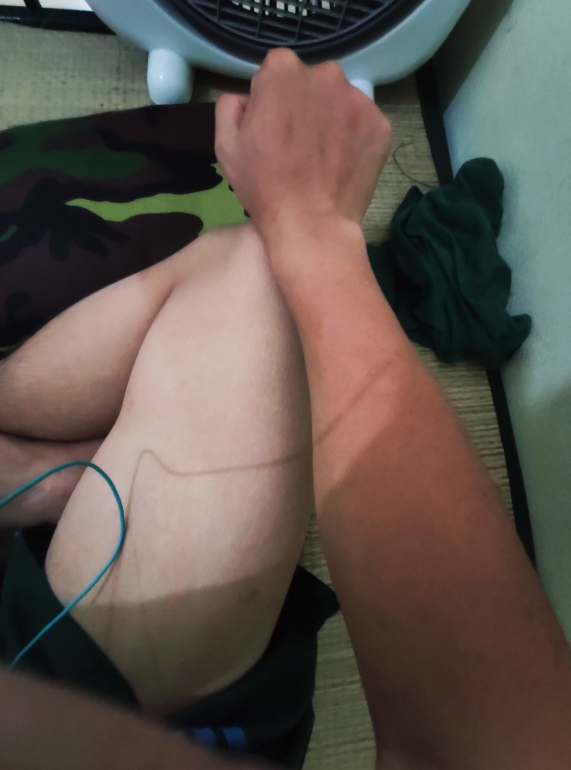
PRE
NEXT
Ảnh này chụp ở đâu?
Vĩnh phúc 6/2020
Lục quân 11/2019
Vĩnh phúc 5/2020
Lục quân 10/2019

Slide 16
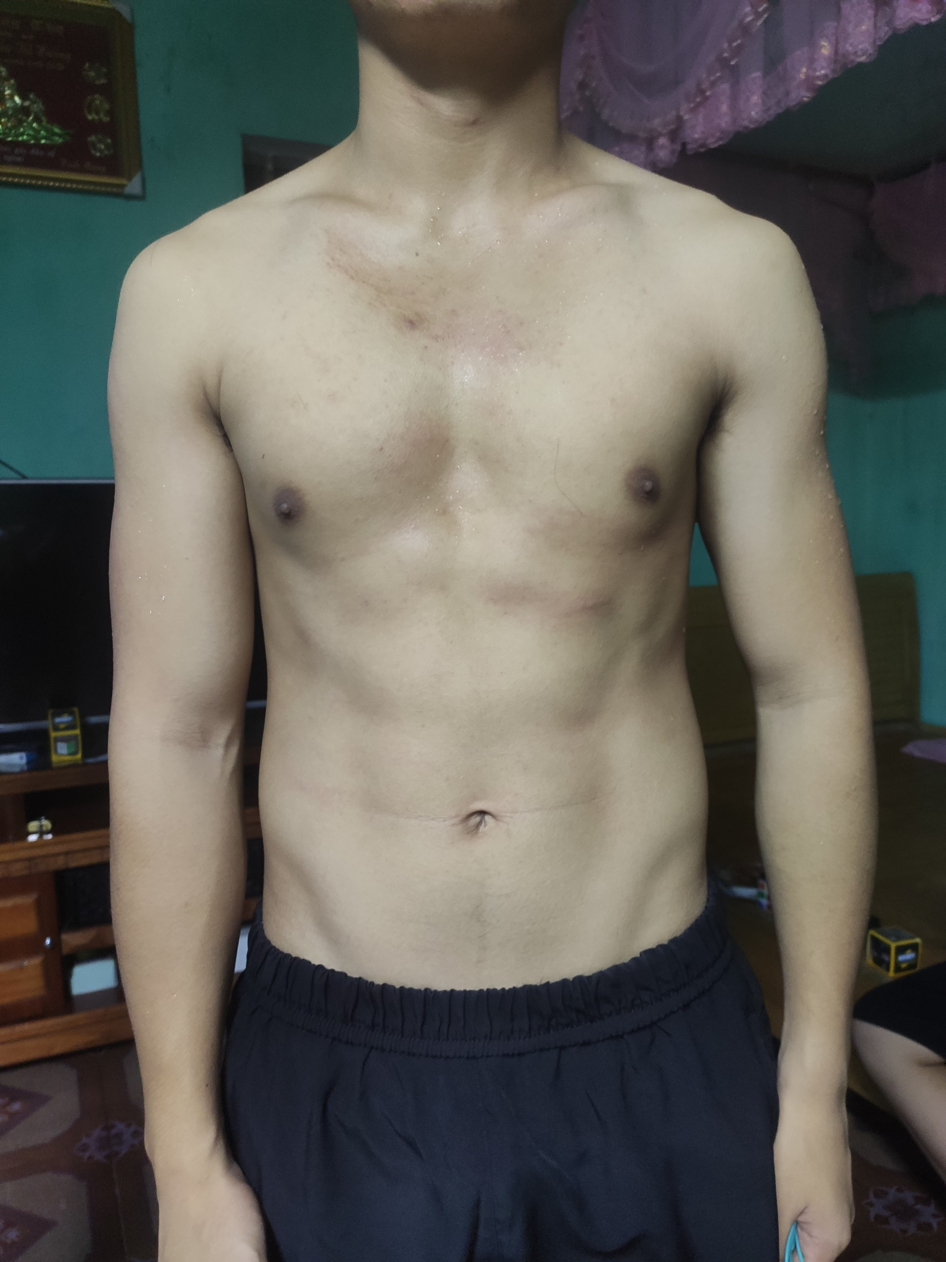
PRE
NEXT
Ảnh này anh mấy cân?
63kg
64kg
65kg
67kg

Slide 17
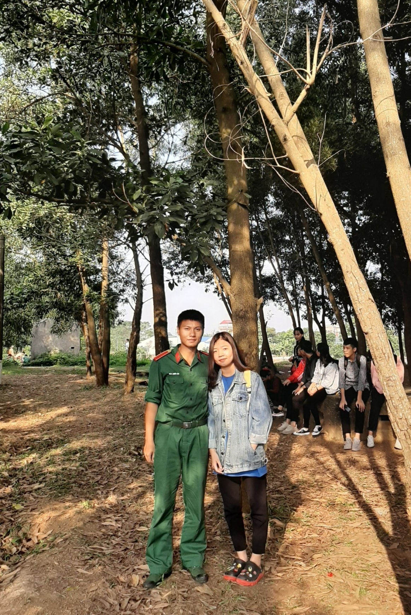
PRE
NEXT
Có những ai lên chơi hôm này?
Linh hồng trà như hoàng lan Đ.Thương
Linh quang hồng trà như hoàng lan Đ.Thương
Linh quang hồng như hoàng lan Đ.Thương
Linh quang hồng trà như hoàng lan thương*2

Slide 18
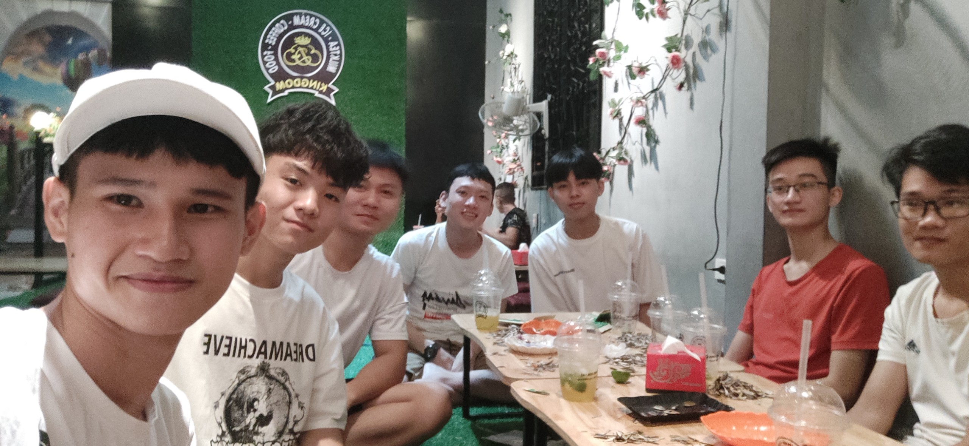
PRE
NEXT
Em đang ở đâu?
Hà Nội
Ở nhà
Không nhớ
Đang ở đấy

Slide 19
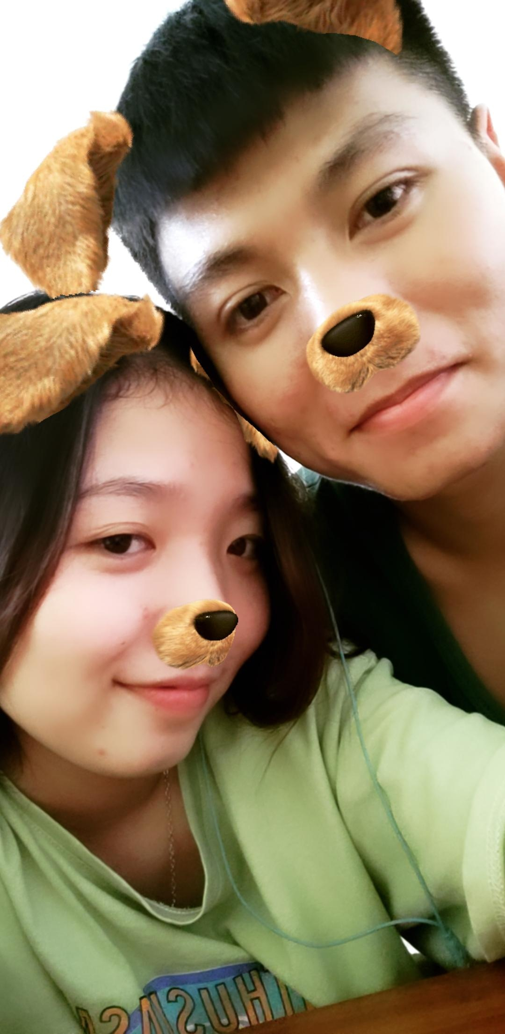
PRE
NEXT
Chụp ảnh này hôm nào?
19/10/20
19/09/21
19/09/20
19/10/21

Slide 20
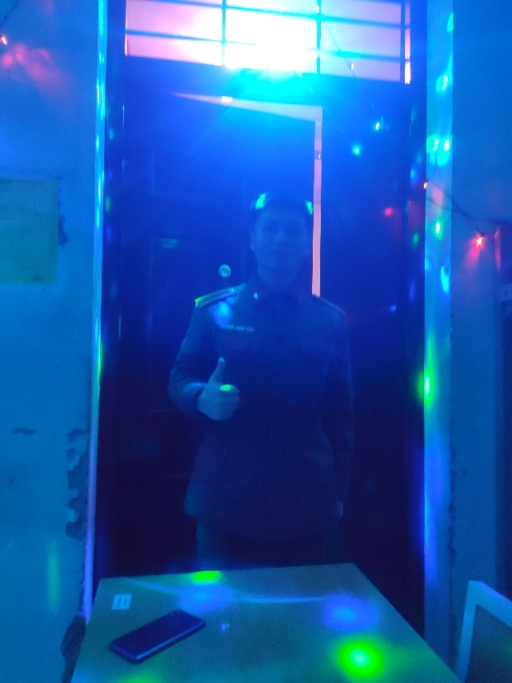
PRE
NEXT
Ngày nào đây?
8/2/21
8/2/20
8/1/21
8/2/20

Slide 21
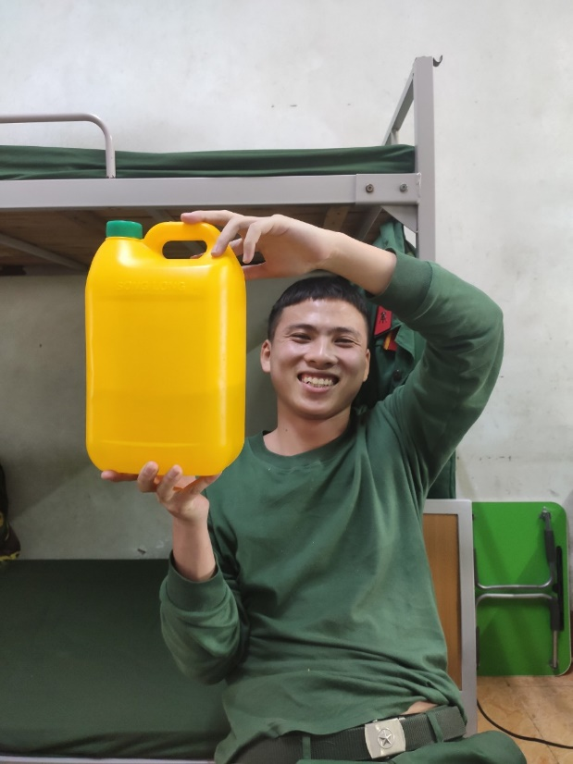
PRE
NEXT
Đoán đi em?
30 tết
2 tết
Sáng mùng 1 tết
Chiều mùng 1

Slide 22
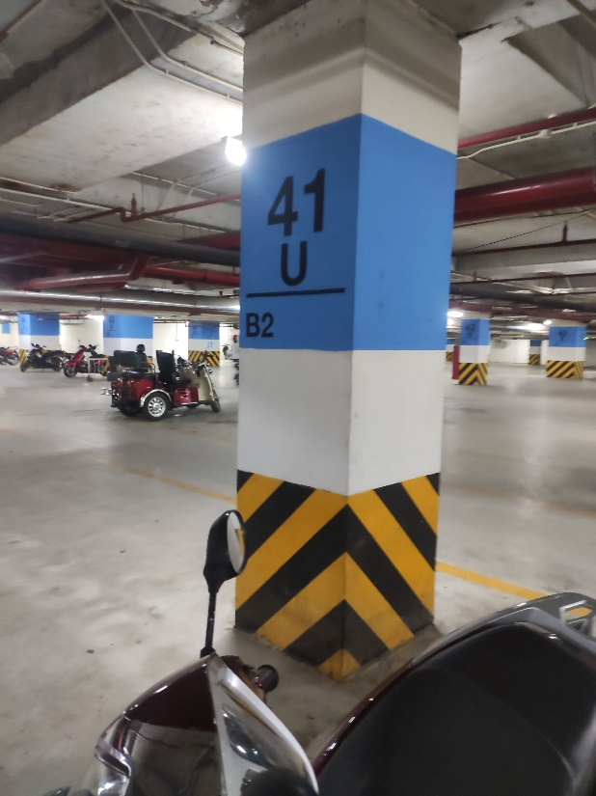
PRE
NEXT
Ở đâu đây nhỉ?
IPH
Royal city
BDH
Time city

Slide 23
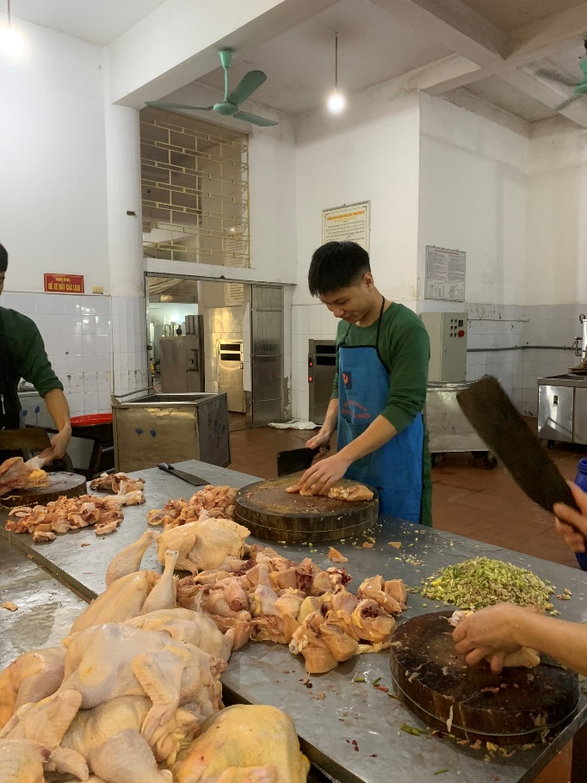
PRE
NEXT
Anh nghĩ em nhớ ảnh này?
Ngày bình thường
27 tết
28 tết
2 tết

Slide 24
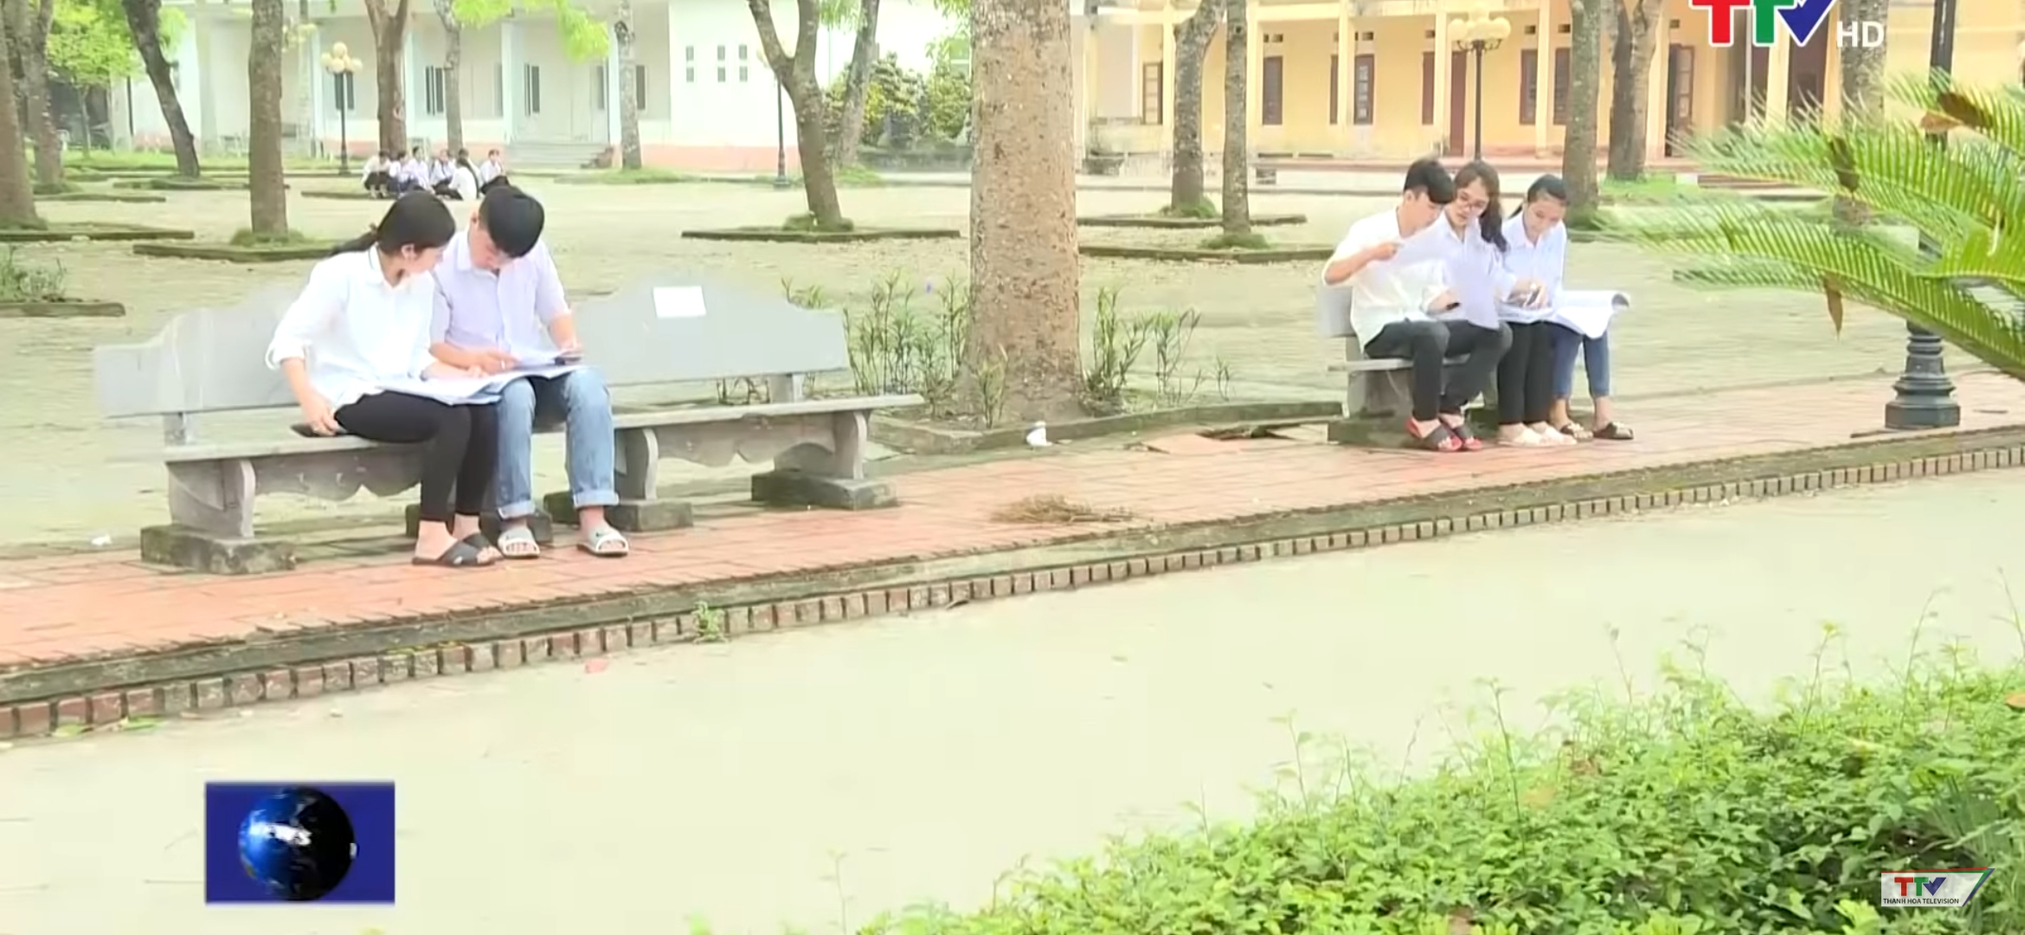
PRE
NEXT
Yêu chưa?
Mới thích thích
Chưa yêu
K nhớ
Yêu rồi

Slide 25
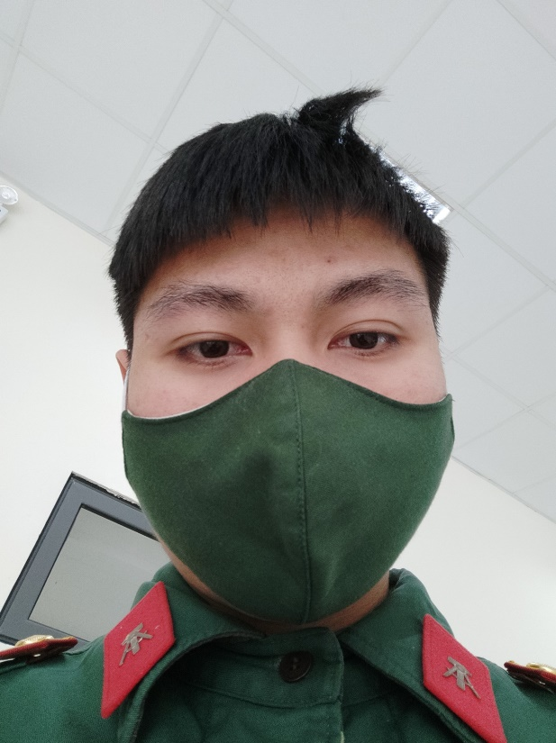
PRE
NEXT
Chụp ảnh này lúc nào?
Đang cách ly
Chưa cách ly
Đã bị rồi(ở vĩnh phức)
Ngày bình thường

Slide 26
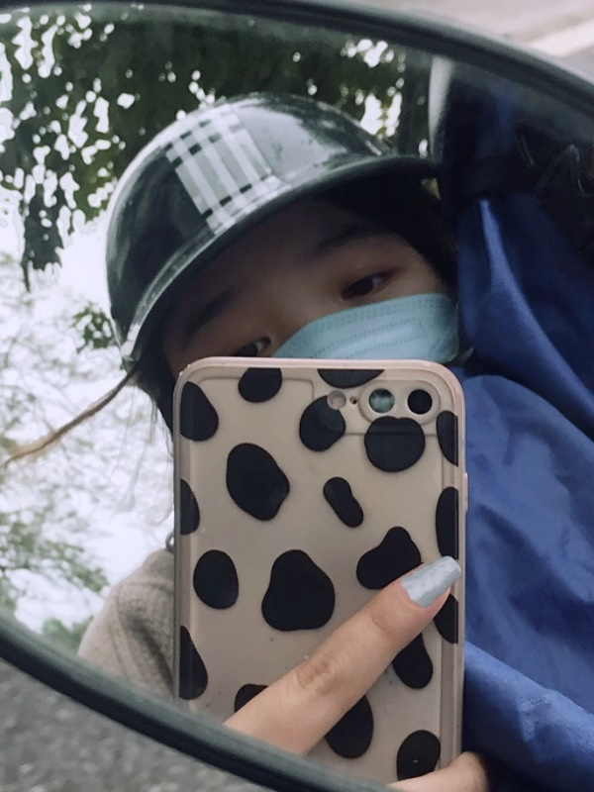
PRE
NEXT
Mấy giờ anh xuống xe khi đi từ Vĩnh Phúc đến HN?
7h
6h30
7h30
8h

Slide 27
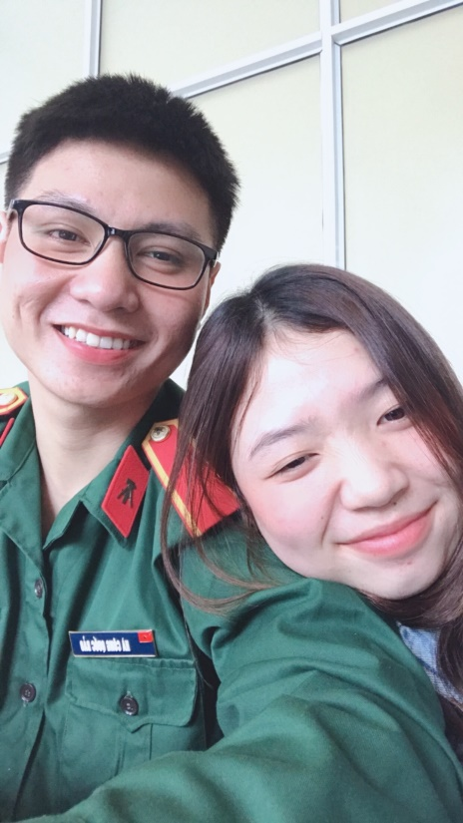
PRE
NEXT
Chụp ảnh này ở đâu?
Phòng tiếp khách ở cổng chính
Phòng tiếp khách ở cổng phụ
Không nhớ thì chọn đây
Chắc k nhớ rồi

Slide 28
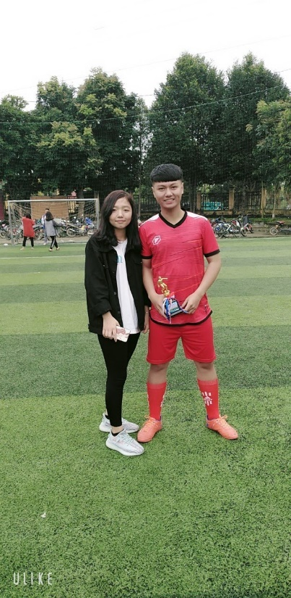
PRE
NEXT
Chụp ảnh này xong ai chở em về?
Tú
Bảo
Vĩ
Tân

Slide 29
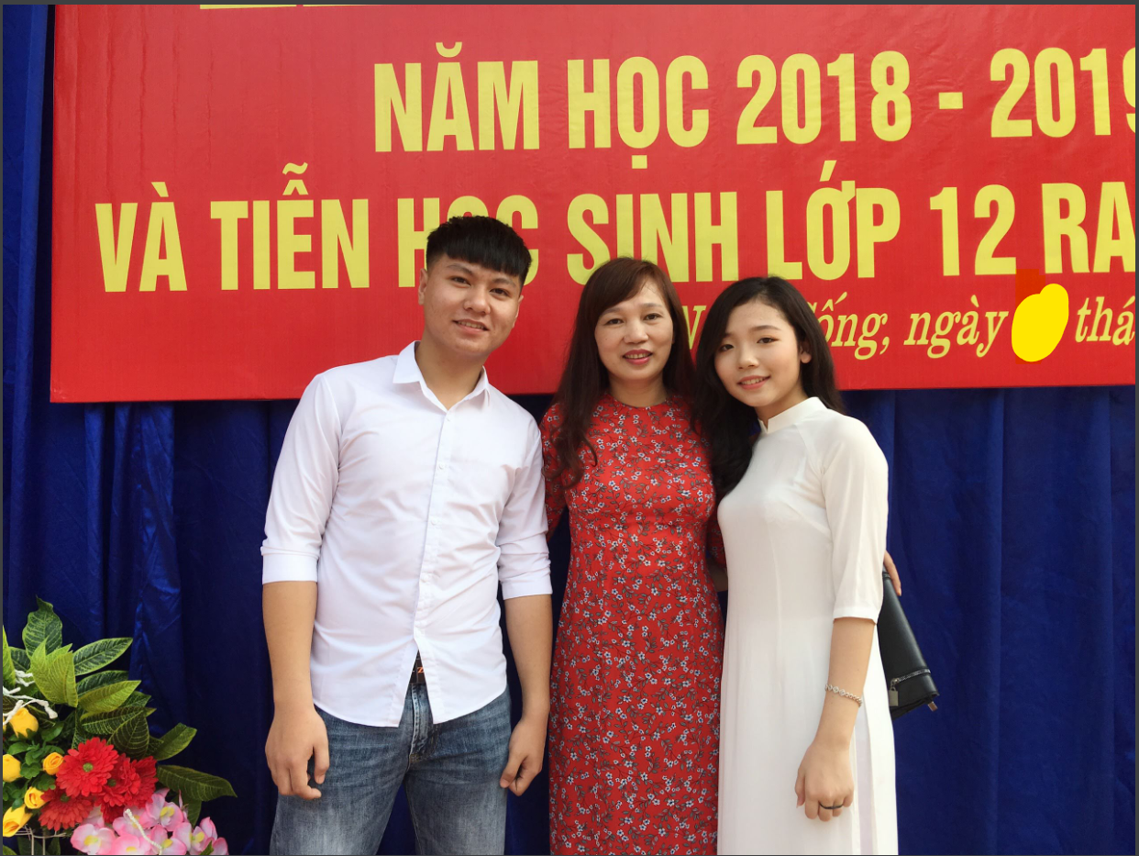
PRE
NEXT
Ngày mấy đây?
22/5
23/5
22/5
24/5

Slide 30
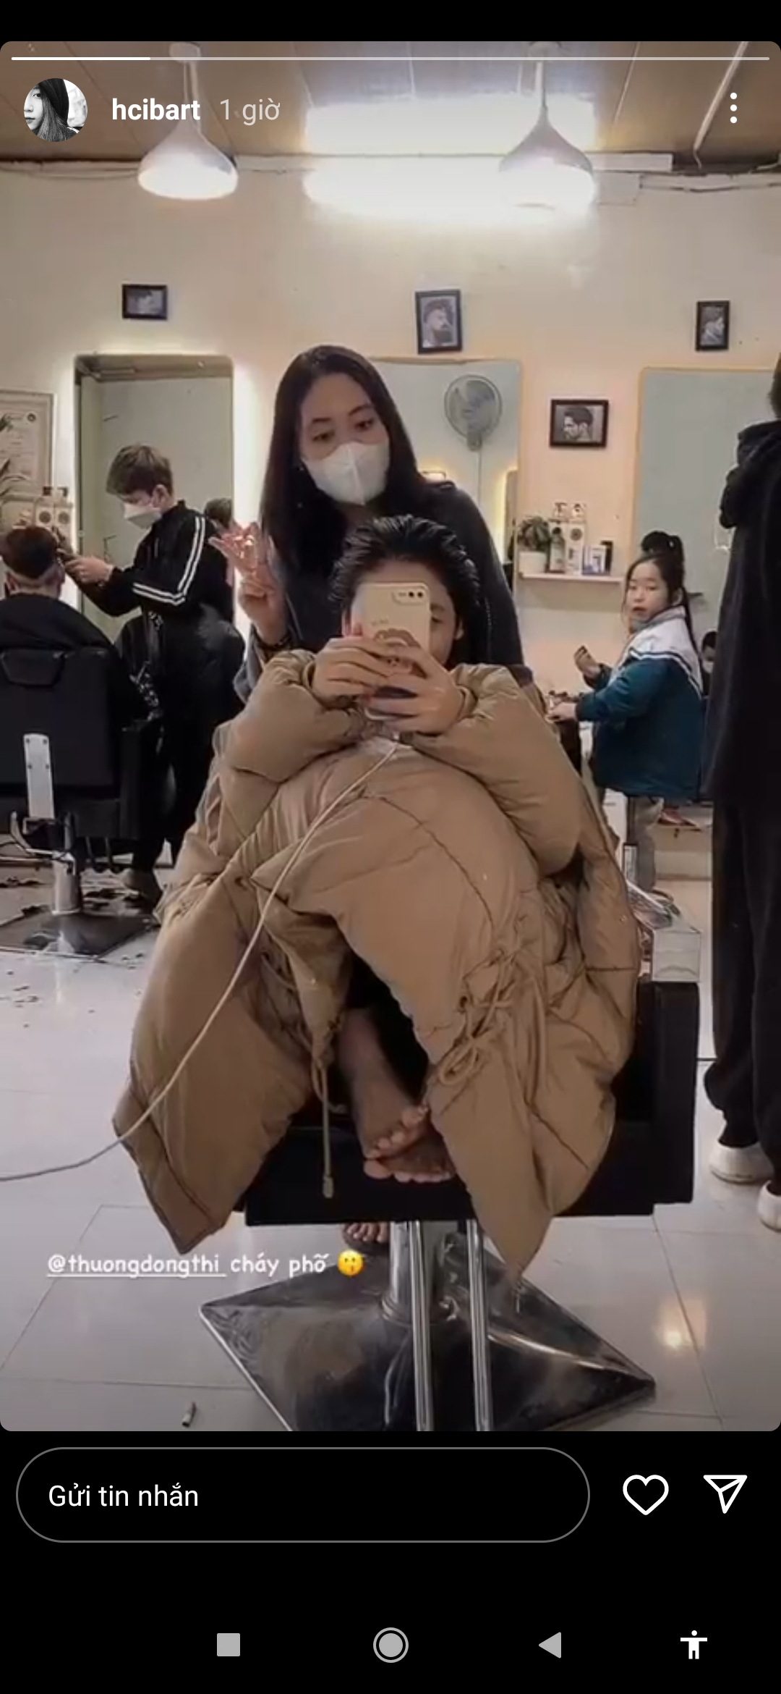
PRE
NEXT
Anh mua gì cho em?
Matcha đá xay
Matcha việt quất
Anh k nhớ
Trà sữa

Slide 31
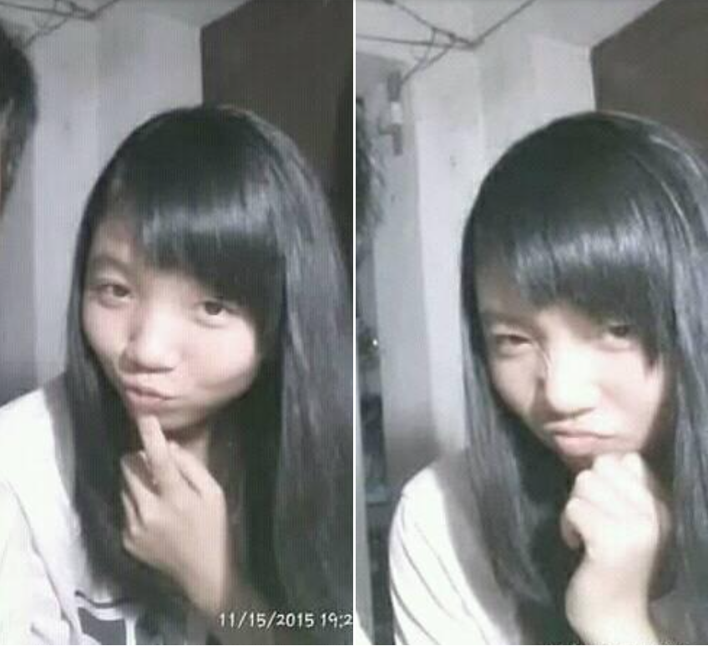
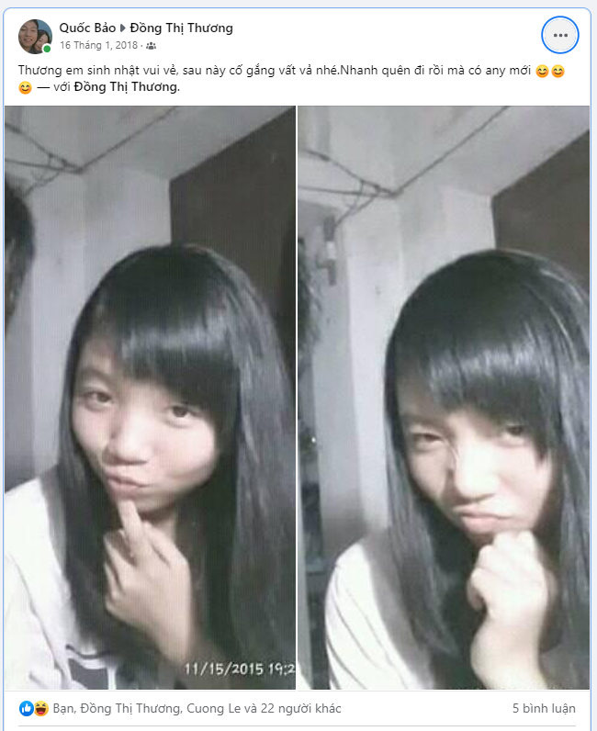
PRE
NEXT
Gọi là em từ khi nào?
2018
2019
2017
2016

Slide 32
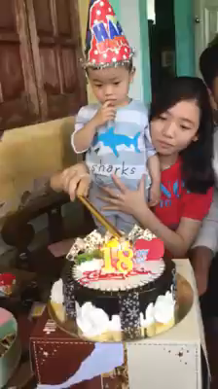
PRE
NEXT
Anh đang ở đâu?
Đang nằm
Đang uống
Đang đi vs
Ngồi đó

Slide 33
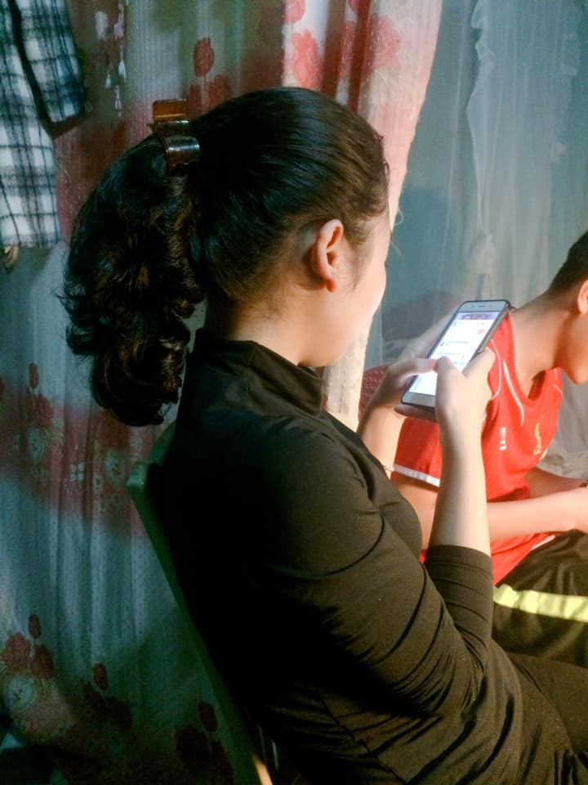
PRE
NEXT
Chụp ảnh này khi nào?
2020
2018
2021
2019

Slide 34
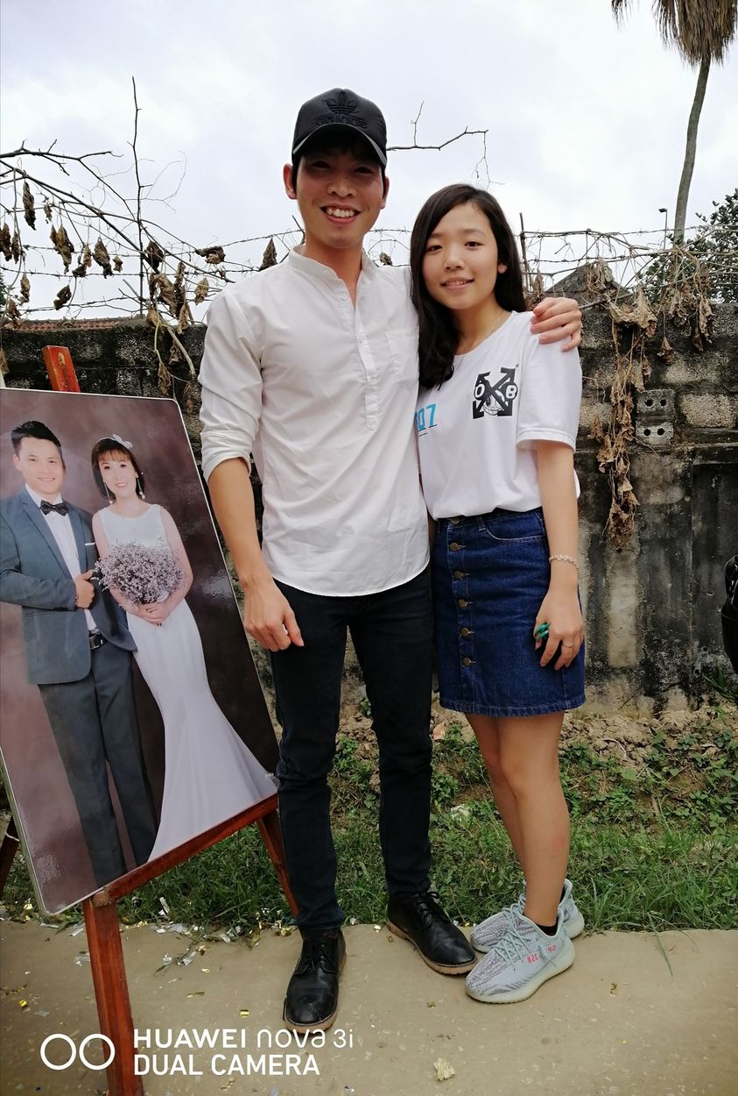
PRE
NEXT
Trước hôm đi đám cưới, gọi đến mấy giờ?
1h sáng
12h đêm
2h sáng
12 rưỡi

Slide 35
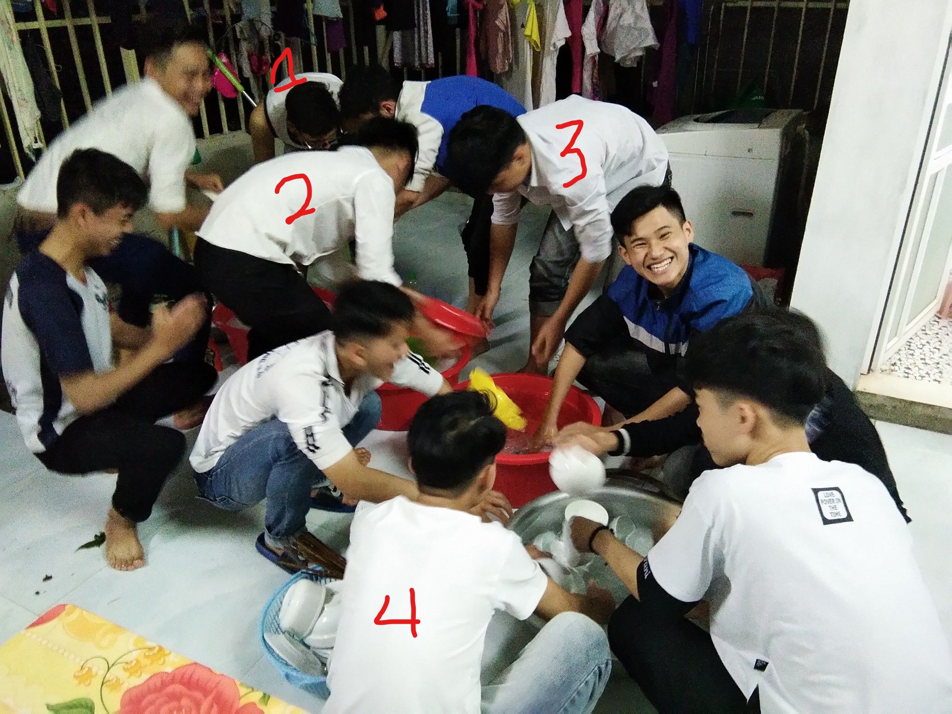
PRE
NEXT
Anh số mấy?
1
3
2
4

Slide 36
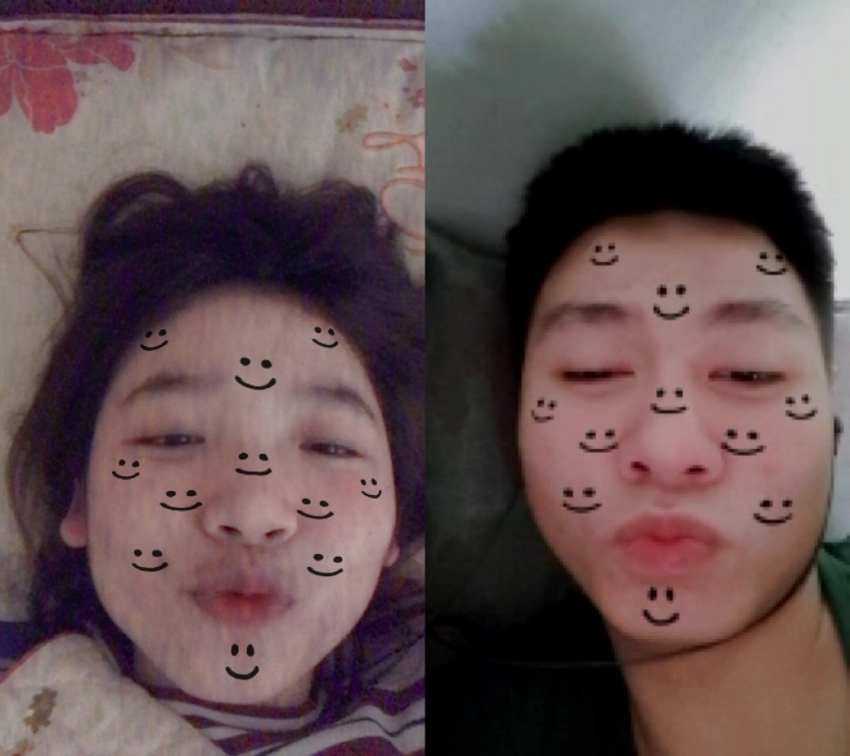
PRE
NEXT
Khi nào chụp ảnh này nhờ?
3/2022
4/2022
3/2021
4/2021

Slide 37
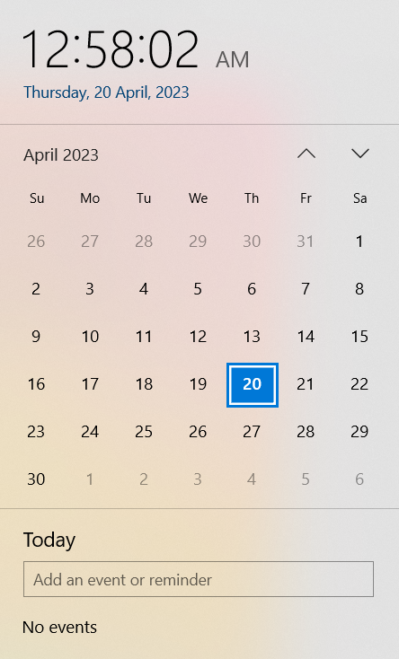
ANH BUỒN NGỦ LẮM RỒI, TỔNG 36 CÂU. EM MÀ TRẢ LỜI ĐƯỢC KHOẢNG 20 CÂU ANH CHO EM LÀ ĐỈNH CỦA ĐỈNH RỒI ☺:))
HIỆN TẠI LÀ

Slide 38
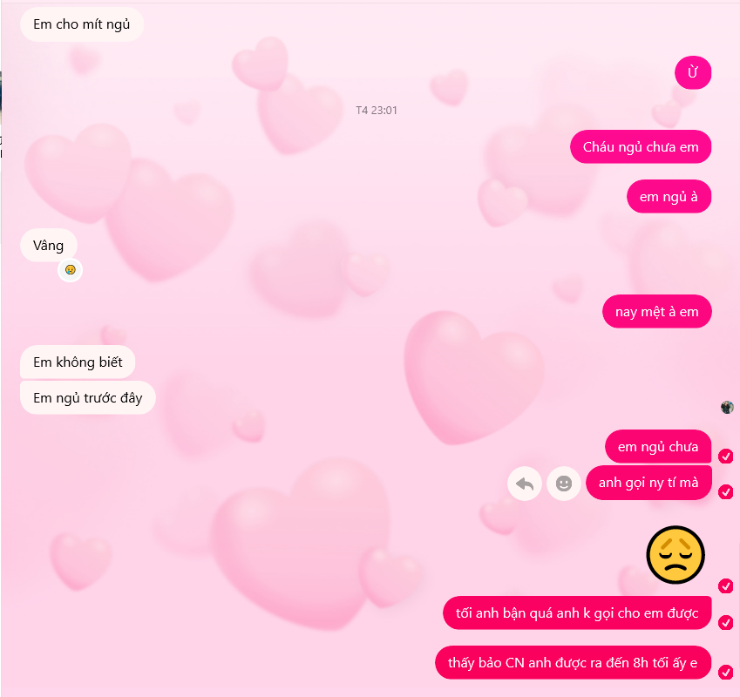
NHƯNG NY ANH VẪN BỎ ANH ĐỂ ĐI NGỦ TRƯỚC EM Ạ

Slide 39

VẪN NHƯ MỌI NGÀY ANH VẪN PHẢI DẶN EM RỒI ANH MỚI ĐI NGỦ
trừ những hôm anh quên em nhá

Slide 40
À mà chưa hết. Bh anh tắt máy đi ngủ. Mai kia anh rảnh anh sẽ làm tiếp cái gì đó hay hay phía sau
Chuyển tiếp sang slide tiếp đi em êy!!!

Slide 41
NHẤN VÀO LINK NÀY
Link

